Slide 1
КРАВЧЕНКО АЛЬБИНА ГЕННАДЬЕВНА
Номинация «Лучшее предложение по изменению бюджетного законодательства»
Название проекта Проблемы Российского законодательства на примере категории «финансовая система»

Slide 2
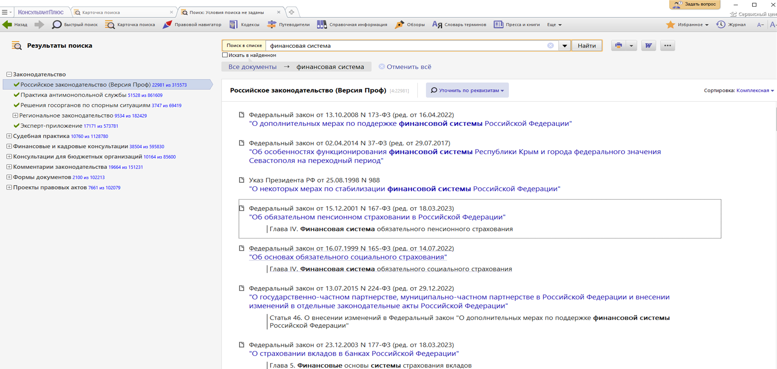
Результаты поискового запроса категории «финансовая система» в справочно- правовой системе «КонсультанПлюс»

Slide 3
Анализ категории «финансовая система» с позиции аспектов регулирование её элементов в законодательных актах РФ.
Наименование законодательного акта | Сфера регулирования
Указ Президента РФ от 25.08.1998 г. № 988 «О некоторых мерах по стабилизации финансовой системы Российской Федерации» | Рынок ценных бумаг
Федеральный закон от 13.07.2015 г. № 223-ФЗ (ред. от 02.07.2021 г.) «О саморегулируемых организациях в сфере финансового рынка» | Рынок ценных бумаг
Федеральный закон от 23.12.2003 г. № 177-ФЗ (ред. от 18.03.2023 г.) «О страховании вкладов в банках Российской Федерации» | Кредитная система
Федеральный закон от 13.10.2008 г. № 173-ФЗ (ред. от 16.04.2022 г.) «О дополнительных мерах по поддержке финансовой системы Российской Федерации» | Кредитная система
Федеральный закон от 02.04.2014 г. № 37-ФЗ (ред. от 29.07.2017 г.) «Об особенностях функционирования финансовой системы Республики Крым и города федерального значения Севастополя на переходный период» | Кредитная система Республики Крым и города федерального значения Севастополя
Федеральный закон от 16.07.1999 г. № 165-ФЗ (ред. от 14.07.2022 г.) «Об основах обязательного социального страхования» | Страховая система, бюджетная система
Федеральный закон от 29.11.2010 г. № 326-ФЗ (ред. от 19.12.2022 г.) «Об обязательном медицинском страховании в Российской Федерации» | Страховая система, бюджетная система
Федеральный закон от 15.12.2001 г. «167-ФЗ (ред. от 18.03.2023 г.) «Об обязательном пенсионном страховании в Российской Федерации» | Бюджетная система

Slide 4
Трактовки некоторых элементов, входящих в категорию «финансовая система», закрепленных в законодательстве РФ
Федеральный закон от 02.12.1990 г. № 395-1 (ред. от 29.12.2022г.) «О банках и банковской деятельности» (с изм. и доп., вступ. в силу с 01.03.2023г.) | Банковская система Российской Федерации включает в себя Банк России, кредитные организации, а также представительства иностранных банков.
Закон РФ от 27.12.1991 г. № 2118-1 (ред. от 11.11.2003 г.) «Об основах налоговой системы в Российской Федерации» (с изм. и доп., вступающими в силу с 01.01.2004 г.) (в первоначальной редакции) | Совокупность налогов, сборов, пошлин и других платежей, взимаемых в уставленном порядке, образует налоговую систему.
«Бюджетный кодекс Российской Федерации» от 31.07.1998 г. № 145-ФЗ (ред. от 28.12.2022 г.) (с изм. и доп., вступ. в силу с 01.01.2023 г.) | Бюджетная система Российской Федерации – основанная на экономических отношениях и государственном устройстве Российской Федерации, совокупность федерального бюджета, бюджетов субъектов Российской Федерации, местных бюджетов государственных внебюджетных фондов.

Slide 5
Определение
Финансовая система – форма организации взаимодействия экономических субъектов посредством денег, финансовых инструментов, цифровых финансовых активов, оказывающая влияние на устойчивое развитие страны.
Представлена как совокупность кредитной, бюджетной, страховой системы и рынка ценных бумаг.

Slide 6
Предложение по реализации проекта
1) Федеральный закон от 13.10.2008 г. № 173-ФЗ (ред. от 16.04.2022 г.)
«О дополнительных мерах по поддержке финансовой системы Российской Федерации»
2) Указ Президента РФ от 25.08.1998 N 988
«О некоторых мерах по стабилизации финансовой системы Российской Федерации»

Slide 7
Спасибо за внимание

